Slide 1

数据结构与算法(C++版)
线性结构
线性表数组描述
燕山大学软件学院
主讲教师：窦 燕
更多PPT案例，请访问：http://teliss.blog.163.com/
— 1 —

Slide 2
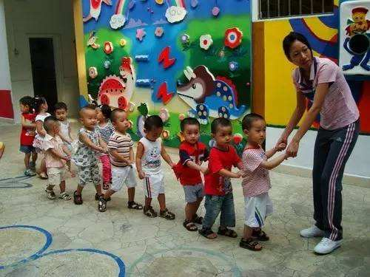
生活中的线性结构—1~2/4

Slide 3
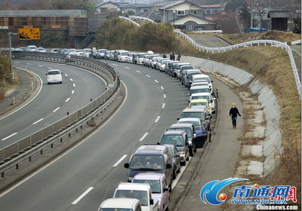
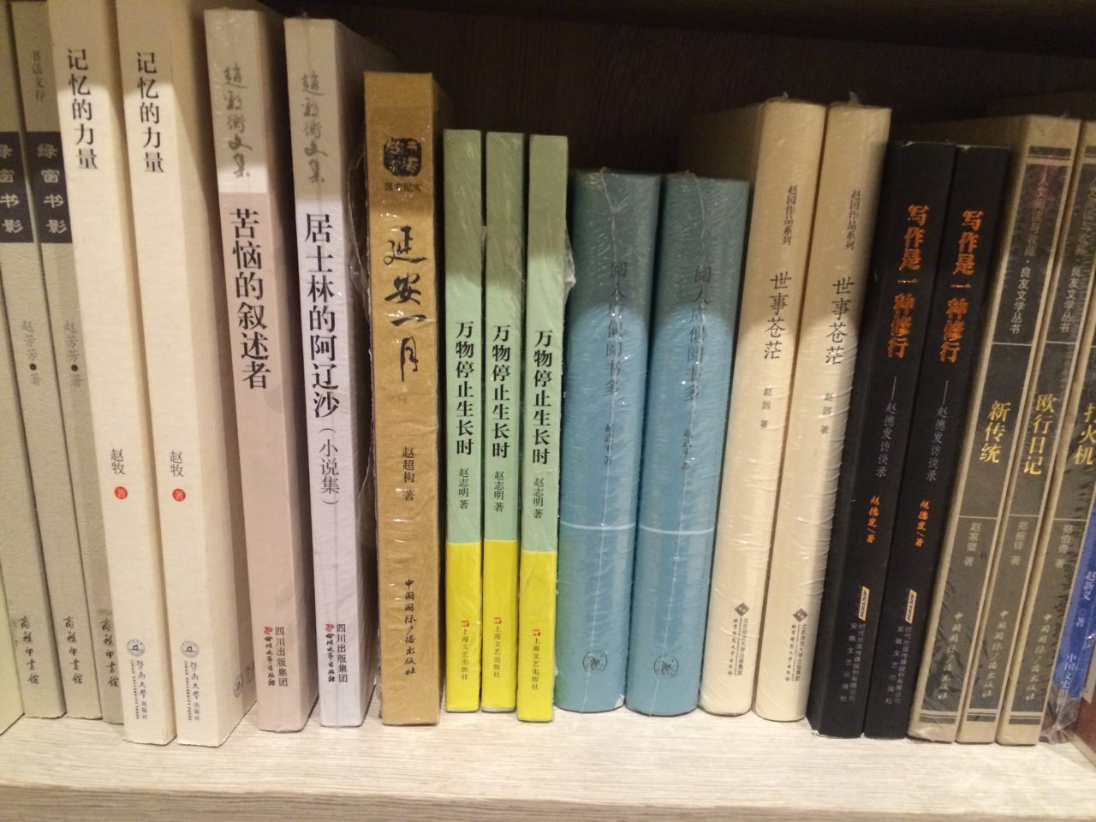
生活中的线性结构—3~4/4

Slide 4

学习目标
本节课结束时，学生能够：
画出线性结构实际问题中所对应的逻辑结构图
陈述线性表中数组描述
看懂线性表的抽象类以及数组描述的类的定义

Slide 5

主观题
10分
根据前面的示例，请列举生活中的一些线性结构。
正常使用主观题需2.0以上版本雨课堂
作答

Slide 6
5.1 数据对象和数据结构
数据对象
数据对象是一组实例或值。
例如：
boolean = {false,true}
digit = {0,1,2,3,4,5,6,7,8,9}
letter = {A,B,C,…,Z,a,b,c,…,z}
string = {a,b,…,aa,ab,ac,name,class…}
naturalNumber = {0,1,2,3,…}

Slide 7
5.1 数据对象和数据结构
数据对象的实例
数据对象中一个具体的值就是数据对象的一个实例。
组成：
不可再分的原子
另一个数据对象的实例作为成员，成为数据元素

Slide 8
5.1 数据对象和数据结构
数据结构（data structure）
数据结构是一个数据对象，同时这个数据对象的实例以及构成实例的元素都存在着联系，而且这些联系由相关的函数来规定。

Slide 9
5.2 线性表数据结构
线性表(linear list)也称有序表(ordered list)，它的每一个实例都是元素的一个有序集合。
实例形式：
其中： 是有穷自然数
是线性表的元素
是元素 的索引
是线性表的长度或大小
1
2
3
4
5
6
7
8

Slide 10
5.2 线性表数据结构
线性表的说明：
当 时，线性表为空；
当 时， 是线性表的第0个元素或首元素，
是线性表的最后一个元素
可以认为， 先于 ， 先于 ，等等
即：线性表有唯一的首元素，唯一的最后元素，首元素有唯一的后继元素，最后一个元素有唯一的前驱元素，中间的每一个元素有唯一的前驱元素和唯一的后继元素。
例如：按字母顺序排列的会议列表；按年代顺序排列的朝代表；按学号排序的成绩表等等。
1
2
3
4
5
6
7
8

Slide 11
5.2 线性表数据结构
线性表的操作：
创建一个线性表
撤销一个线性表
确定线性表是否为空
确定线性表的长度
按一个给定的索引查找一个元素
按一个给定的元素查找其索引
按一个给定的索引删除一个元素
按一个指定的索引插入一个元素
从左至右顺序输出线性表元素

Slide 12
5.2 线性表数据结构
5.2.1 抽象数据类型(ADT,abstract data type)linearList
抽象数据类型 linearList
{
实例：有限个元素的有序集合
操作：
empty() ：若表空，则返回true，否则返回false
size() ：返回线性表的大小
get(index) ：返回线性表中索引为index的元素
indexOf(x) ：返回线性表中第一次出现的x的索引。若x不存在，则返回-1
erase(index) ：删除索引为index的元素，索引大于index的元素其索引减1
insert(index, x) ：把x插入线性表中索引为index的位置，索引大于等于index的元素其索引值加1
output() ：从左到右输出表元素
};

Slide 13
5.2 线性表数据结构
5.2.2 抽象类linearList
template<class T>
class linearList
{
public:
virtual ~linearList() {};
virtual bool empty() const = 0;
virtual int size() const = 0;
virtual T& get(int theIndex) const = 0;
virtual int indexOf(const T& theElement) const = 0;
virtual void erase(int theIndex) = 0;
virtual void insert(int theIndex, const T& theElement) = 0;
virtual void output(ostream& out) const = 0;
};
const关键字用在函数上，说明这个函数不能修改类的成员变量。
const关键字用在形参前，说明这个函数不能修改函数的形参的值。

Slide 14
填空题
18分
令L=(a,b,c,d)是一个线性表。下面每一个操作的结果是（ ）。
1）empty( ) [填空1]
2) size( ) [填空2]
3) get(0) [填空3] ,get(2) [填空4] ,get(6) [填空5] ,get(-3) [填空6]
indexOf(a) [填空7] ,indexOf(c) [填空8] , indexOf(q) [填空9]
erase(0) [填空10] , erase(2) [填空11] , erase(3) [填空12]
insert(0,e) [填空13] , insert(2,f) [填空14] , insert(3,g) [填空15] ,
insert(4,h) [填空16] , insert(6,h) [填空17] , insert(-3,h) [填空18]
正常使用填空题需3.0以上版本雨课堂
作答

Slide 15
5.3 数组描述
5.3.1 描述
用数组来存储线性表的元素。
说明：一般情况下，用一个数组存储一个线性表。
1
2
3
4
5
6
7
8
Element
Element[0] | Element[1] | Element[2] | Element[3] | ... | Element[arrayLength-1]
arrayLength是数组的长度或容量。数组的每一个位置都可以存储线性表的一个元素。
问题：数组的一个位置如何与线性表的一个元素相对应？
注意：数组的长度要好和线性表的长度或大小区分开。
线性表的数组描述，用一位数组element，通过公式location(i)=i来存储元素，用变量listSize记录当前存储的线性表元素的个数，用变量arrayLength表示数组的长度。

Slide 16
5.3 数组描述
5.3.2 变长一维数组
template<class T>
void changeLength1D(T*& a, int oldLength, int newLength)
{
if (newLength < 0)
throw illegalParameterValue("new length must be >= 0");
T* temp = new T[newLength]; // 新数组
int number = min(oldLength, newLength); // 需要复制的元素个数
copy(a, a + number, temp); //P31例1-5中的解释
delete [ ] a; // 释放老数组的内存空间
a = temp;
}

Slide 17
5.3 数组描述
template<class T>
void arrayList<T>::checkIndex(int theIndex) const
{ if (theIndex < 0 || theIndex >= listSize)
{ostringstream s;
s << "index = " << theIndex << " size = " << listSize;
throw illegalIndex(s.str());
}
}
程序 5-5 检查索引号
template<class T>
void arrayList<T>::erase(int theIndex)
{ checkIndex(theIndex);
copy(element + theIndex + 1, element + listSize,
element + theIndex);
element[--listSize].~T();
}
程序 5-6 删除元素

Slide 18
5.3 数组描述
程序 5-7 插入元素
template<class T>
void arrayList<T>::insert(int theIndex, const T& theElement)
{ if (theIndex < 0 || theIndex > listSize)
{ ostringstream s; s << "index = " << theIndex << " size = " << listSize;
throw illegalIndex(s.str());
}
if (listSize == arrayLength)
{ changeLength1D(element, arrayLength, 2 * arrayLength);
arrayLength *= 2;
}
copy_backward(element + theIndex, element + listSize, element + listSize + 1);
element[theIndex] = theElement;
listSize++;
}

Slide 19
5.3 数组描述
练习：
第104页练习2，3

Slide 20



逻辑与展示 | 版面设计 | 素材选择 | 动画运用 | 字体与颜色
谢谢收看，欢迎联系！
82354449@qq.com
douyan@ysu.edu.cn
更多PPT案例，请访问：http://teliss.blog.163.com/
— 20 —
LOGO

